Slide 1

TUẦN 10
Bài viết 1:
Ôn chữ viết hoa G, H

Slide 2



KHỞI ĐỘNG

Slide 3
Trò chơi: Đi chợ

Slide 4

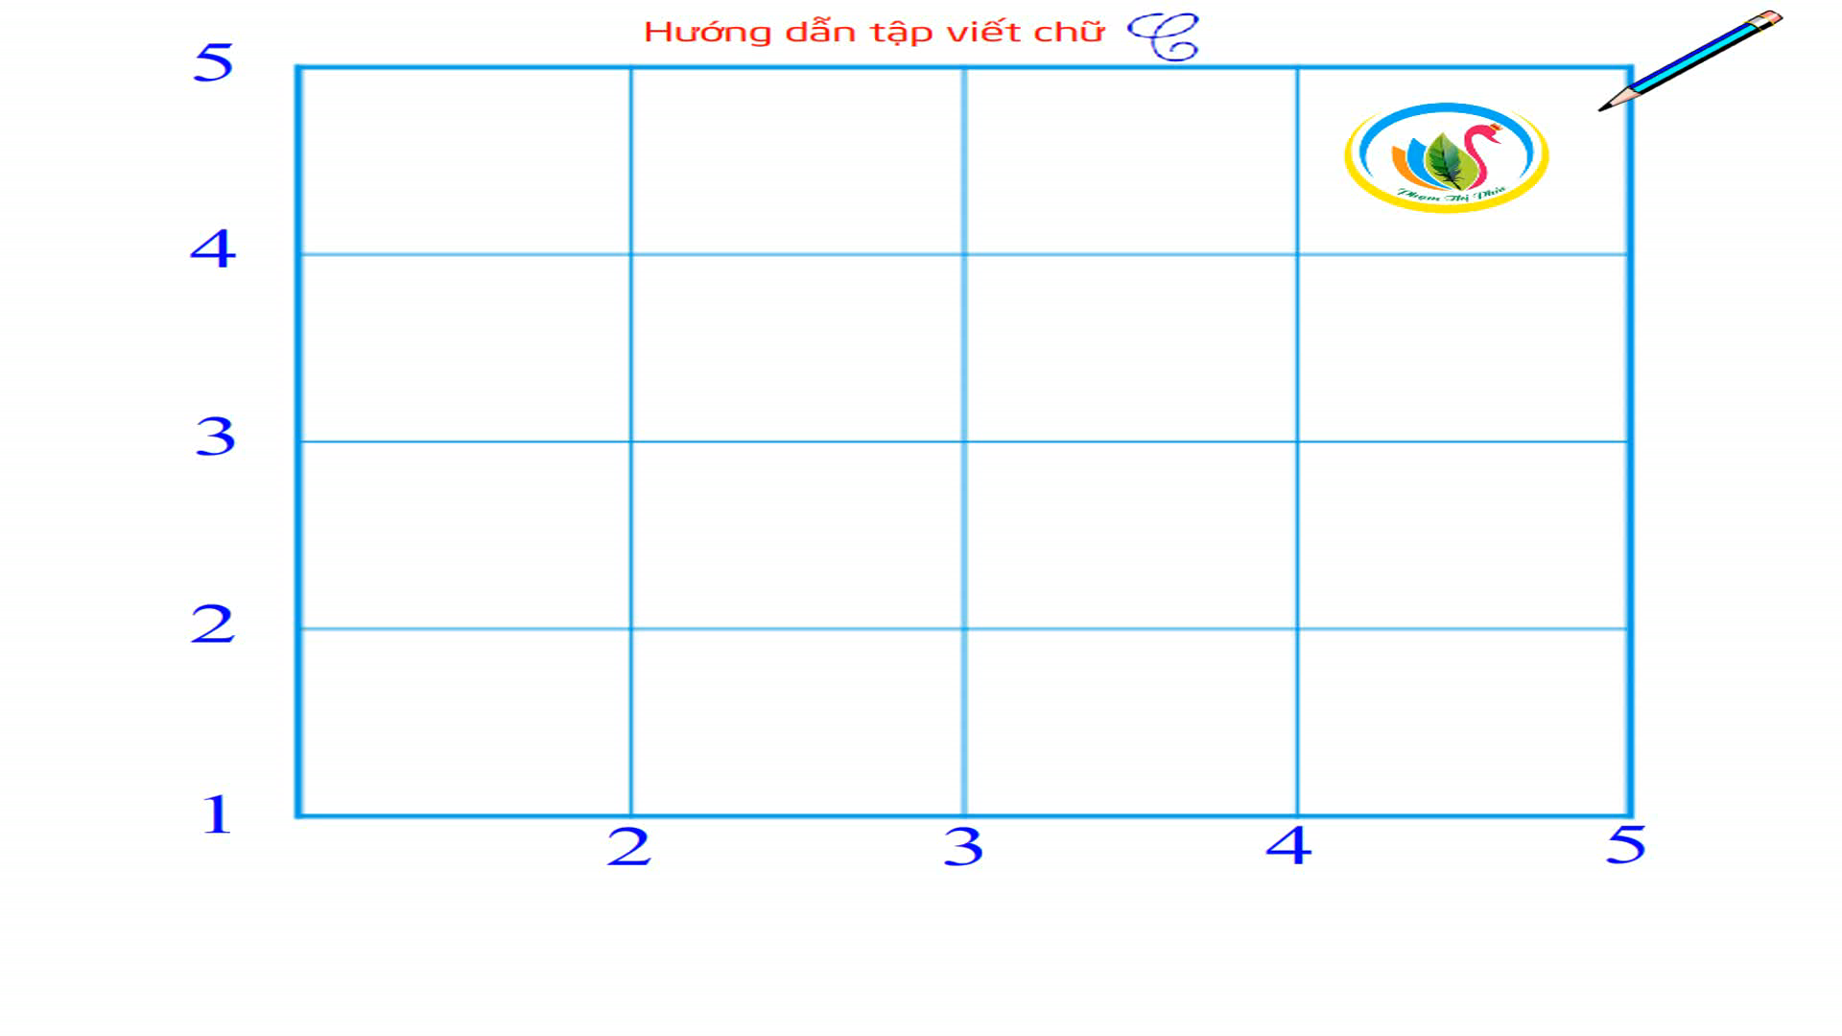
Chữ hoa C là kết hợp của 2 nét cơ bản: cong dưới và cong trái nối liền nhau, tạo vòng xoắn to ở đầu chữ.

Slide 5
TUẦN 10
Bài viết 1:
Ôn chữ viết hoa G, H

Slide 6
Khám phá

Slide 7

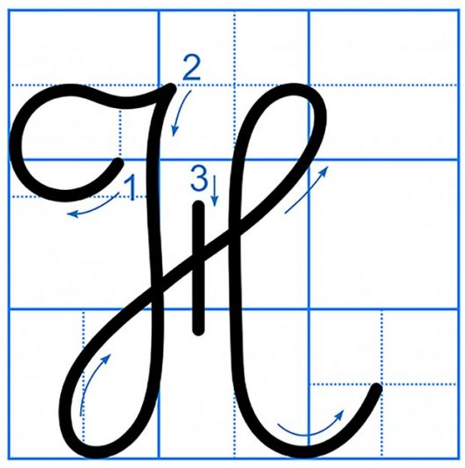
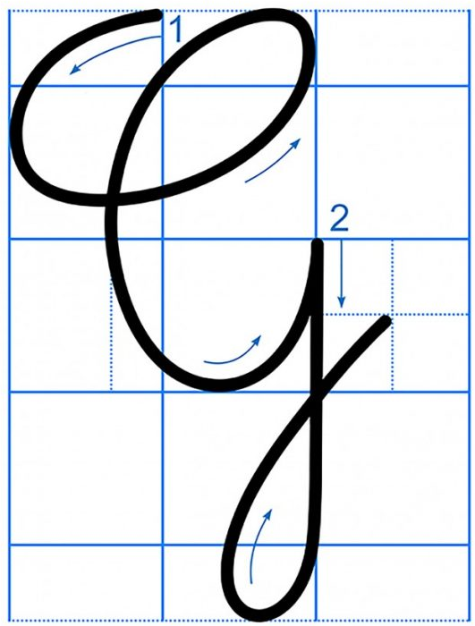
THẢO LUẬN NHÓM BÀN
Câu 1: Nêu chiều cao và độ rộng các chữ hoa G, H
Câu 2: Chữ hoa G, H gồm mấy nét?

Slide 8
1. Nêu chiều cao và độ rộng của chữ hoa G
Chữ hoa G cao 4 li và rộng 2 li rưỡi
2. Nêu cấu tạo của chữ hoa G
Chữ hoa G gồm 2 nét:
- Nét 1: là kết hợp của 2 nét cơ bản: cong dưới và cong trái nối liền nhau, tạo vòng xoắn to ở đầu chữ.
- Nét 2: Khuyết ngược

Slide 9


Slide 10

Viết trên không chữ hoa G

Slide 11
Viết bảng con chữ hoa G

Slide 12
1. Nêu chiều cao và độ rộng của chữ hoa H
Chữ hoa H cao 2 li rưỡi và rộng 2 li rưỡi
2. Nêu cấu tạo của chữ hoa H
Chữ hoa H gồm 3 nét:
- Nét 1: là kết hợp của 2 nét cơ bản: cong trái và lượn ngang
- Nét 2: là kết hợp của 3 nét cơ bản: khuyết ngược, khuyết xuôi và móc ngược phải
- Nét 3: Thẳng đứng

Slide 13


Slide 14
Viết trên không chữ hoa H

Slide 15
Viết bảng con chữ hoa H

Slide 16
Gành Hào

Slide 17
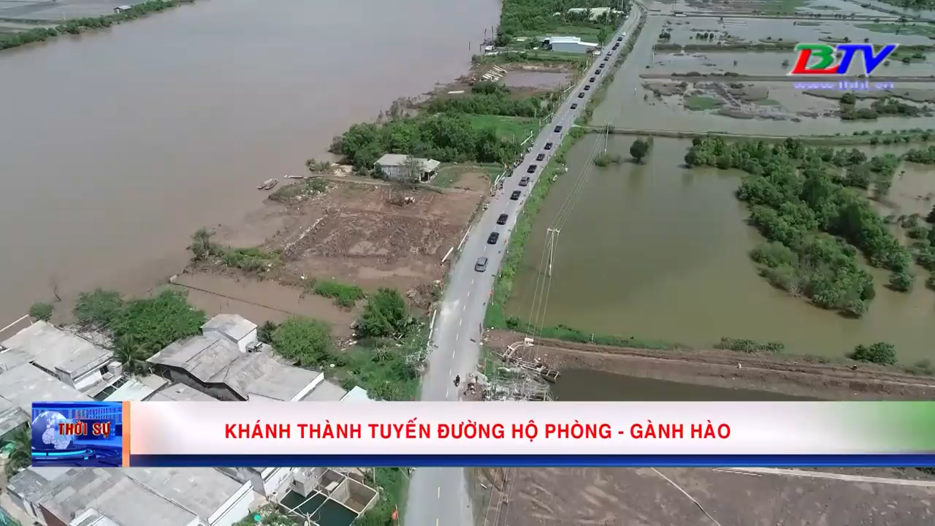
Gành Hào là địa danh nổi tiếng thuộc tỉnh Bạc Liêu.
Gành (ghềnh) là chỗ lòng sông bị thu hẹp và nông, có đá lởm chởm chắn ngang, làm cho dòng nước dồn lại và chảy xiết.

Slide 18
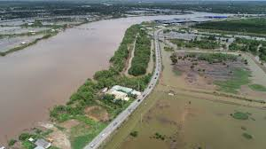
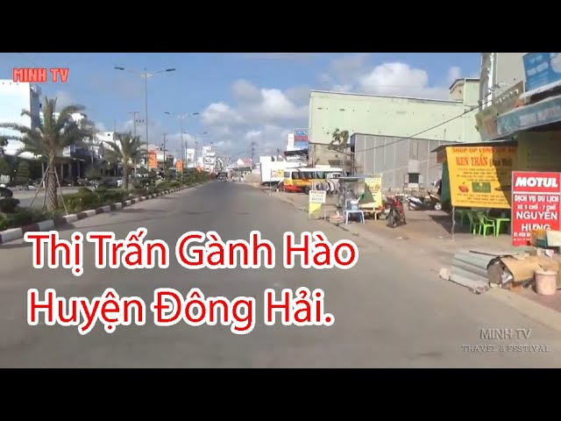

Slide 19
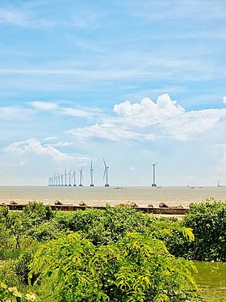
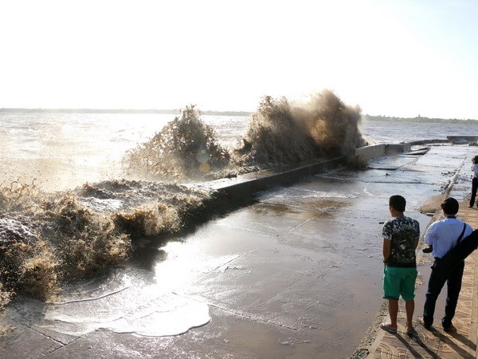

Slide 20
Gành Hào
o

Slide 21
Viết bảng con: Gành Hào

Slide 22

HΞ thơm dù můc bờ ǟào
Gió nam, gió bắc, hướng nào cũng thơm.
Ca ngợi vẻ đẹp tự nhiên của hoa và của mọi vật, mọi người luôn tỏa sáng trong mọi hoàn cảnh.

Slide 23
HΞ thơm
o

Slide 24
Viết bảng con
HΞ thơm

Slide 25

Luyện tập

Slide 26
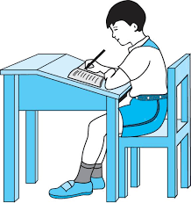
Tư thế ngồi viết:
- Lưng thẳng, không tì ngực vào bàn.
- Đầu hơi cúi.
- Mắt cách vở khoảng 25 đến 30 cm.
- Tay phải cầm bút.
- Tay trái tì nhẹ lên mép vở để giữ.
- Hai chân để song song thoải mái.

Slide 27


Thực hành viết vở
Notes:
27

Slide 28
Vận dụng

Slide 29
Chúc các em học tốt!
Notes:
29

